Slide 1
8단원 클래스 심화

Slide 2
학습목표
제네릭을 사용하는 방법을 익힌다.
인덱서를 사용하는 방법을 익힌다.
out 키워드를 사용하는 방법을 익힌다.
구조체를 생성하고 사용하는 방법을 익힌다.
윈도우 폼의 메뉴와 상태 표시줄을 만들 수 있다.

Slide 3
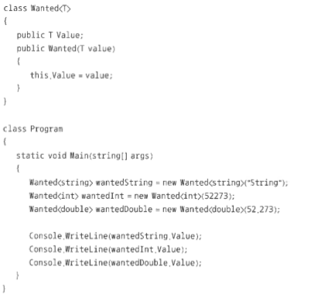
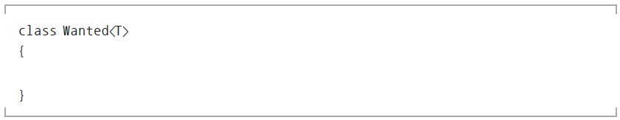
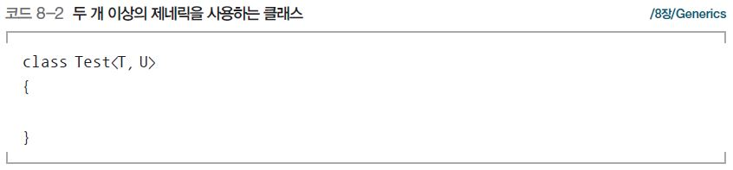
Section 01 제네릭
  클래스 내부에서 자료형에 별칭^{Alias}을 지정하는 기능
  제네릭 활용 방법

Slide 4
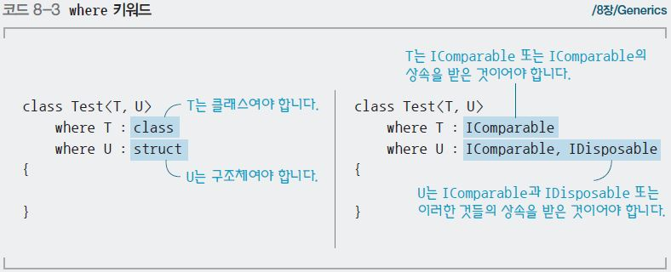
NOTE
where 키워드
  제네릭의 제한

Slide 5
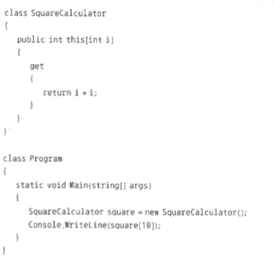
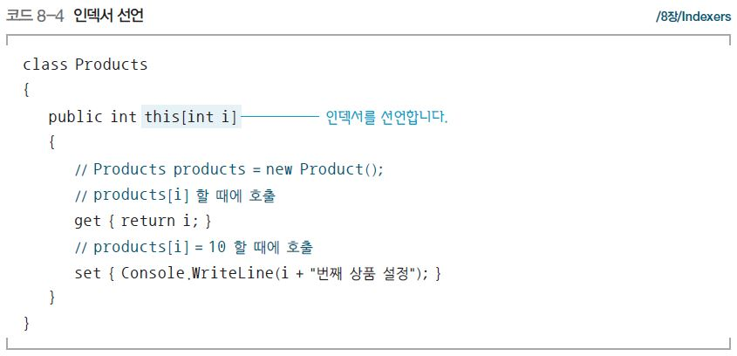

Section 02 인덱서
  인덱서 선언 예
  기본예제 8-2 인덱서로 배열처럼 사용하는 제곱 클래스 (교재 383p) /8장/IndexerBasic

Slide 6
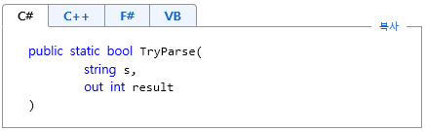
Section 03 out 키워드(1)
  값을 여러 개 반환하고자 할 때 사용, 대표적인 메서드는 TryParse ( ) 메서드
  int.TryParse ( ) 메서드의 기본 형태
  out 키워드가 붙은 매개변수 입력할 때
  TryParse ( ) 메서드는 숫자로 바꿀 수 있는 문자열을 매개변수로 넣으면 true 반환
  바꿀 수 없는 문자열을 매개변수로 넣으면 false 반환
  문자열을 숫자로 변환한 결과는 반환 않고 매개변수 out int result 에 넣은 변수로 반환

Slide 7


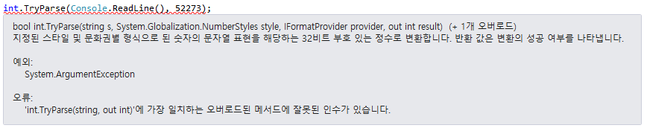
Section 03 out 키워드(2)
  기본예제 8-3 int.TryParse( ) 메서드 (교재 385p) /8장/TryMethod
  out 키워드는 매개변수로 넣은 변수로 값 넣어줌. 변수 아닌 일반 자료 넣으면 오류 발생

Slide 8

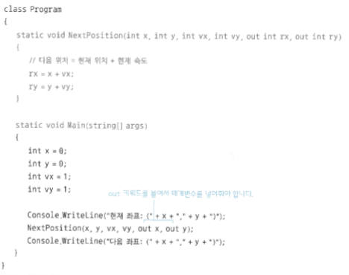
Section 03 out 키워드(3)
  기본예제 8-4 out 키워드를 사용하는 메서드 생성 (교재 387p) /8장/MethodWithOut

Slide 9

Section 04 구조체(1)
  간단한 객체 만들 때 사용하는 형식
  클래스와 거의 동일한 구문 사용, 복사 형식이 다르고 클래스보다 제한 많음
    구조체 : 값 복사
    클래스 : 참조 복사
  구조체는 상속, 인터페이스 구현 불가능, 클래스보다 안정성 높음
  C#의 기본 자료형은 모두 구조체로 정의
  구조체를 만드는 기본 방법은 클래스를 만드는 방법과 같음

Slide 10
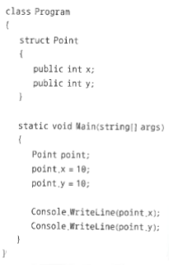
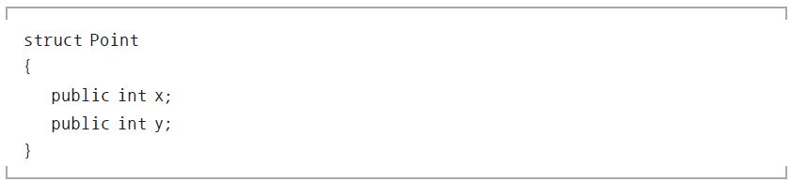

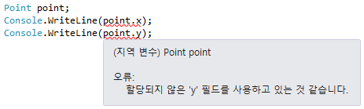
Section 04 구조체(2)
구조체 선언
  멤버 변수로 x와 y를 갖는 구조체 만들기
  기본예제 8-5 new 키워드를 사용하지 않고 구조체 인스턴스 생성 (교재 389p)
  /8장/StructBasic

Slide 11
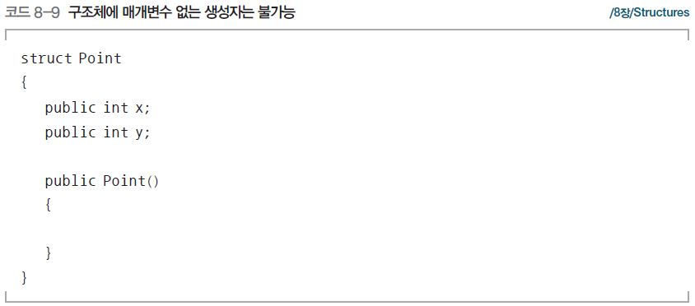
Section 04 구조체(3)
구조체의 생성자
  매개변수 없는 생성자 선언 불가
  예(오류 발생)

Slide 12
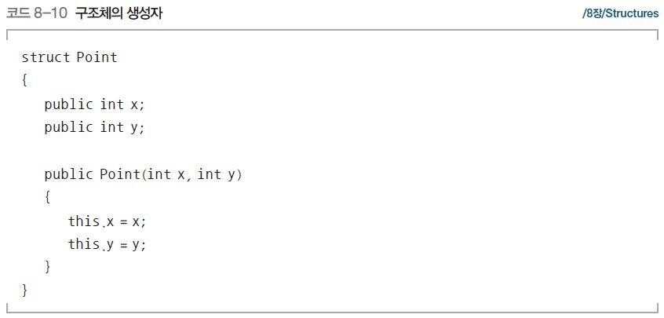
Section 04 구조체(4)
  매개변수 넣어 생성자 만들기
  매개변수 없는 생성자가 자동 정의되어 구조체는 매개변수 없는 생성자 만들 수 없음
  매개변수 있는 생성자 만들어도, 매개변수 없는 생성자 사용 가능

Slide 13



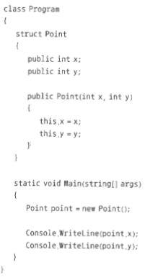
Section 04 구조체(5)
  내부 변수는 자동적으로 해당 자료형의 기본 값으로 초기화(예: int는 0)
  기본예제 8-6 구조체의 생성자 (교재 391p) /8장/ConstructorOfStruct

Slide 14
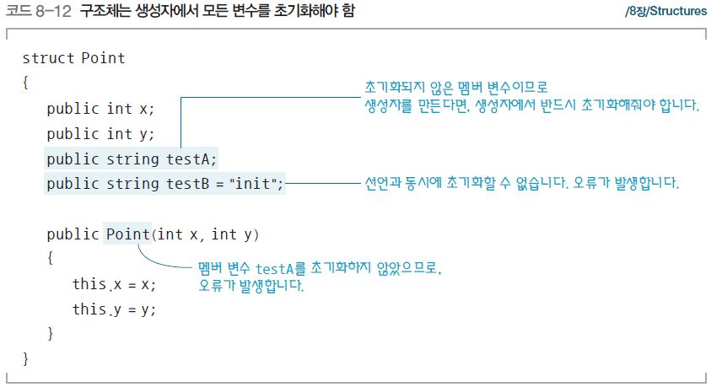
Section 04 구조체(6)
  생성자에서는 반드시 모든 멤버 변수 초기화 상태로 만들어줘야 함
  선언과 동시에 멤버 변수 초기화 할 수 없음

Slide 15
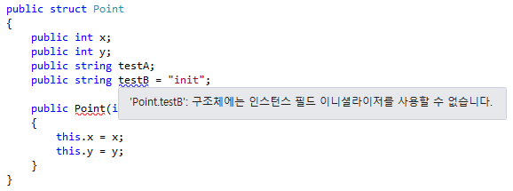
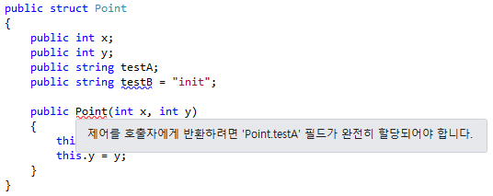

Section 04 구조체(7)

Slide 16
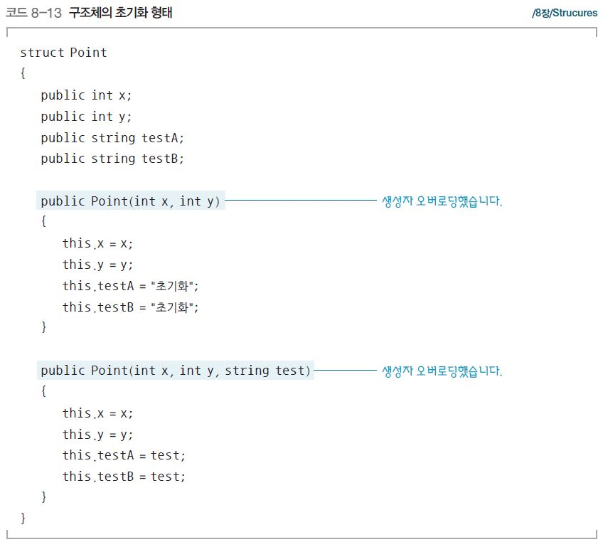
Section 04 구조체(8)
  구조체의 초기화

Slide 17
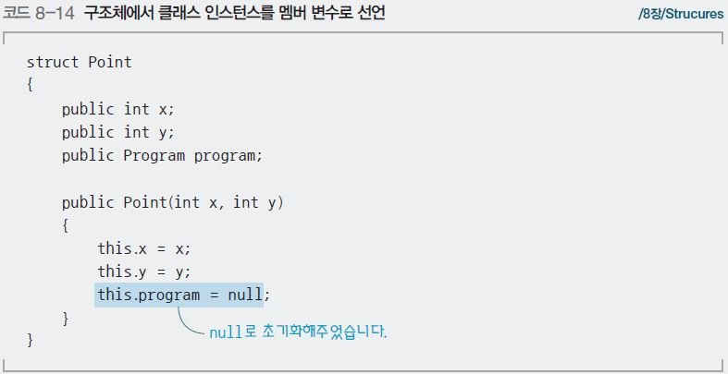
NOTE
구조체에서 클래스 인스턴스를 멤버 변수로 선언할 때
  반드시 초기화

Slide 18
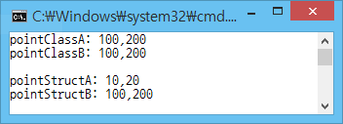
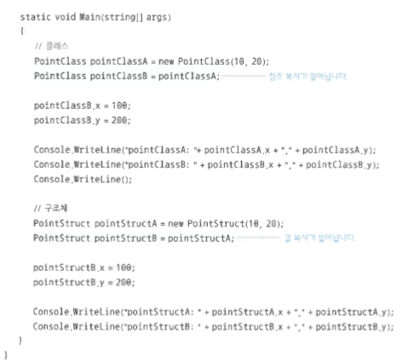
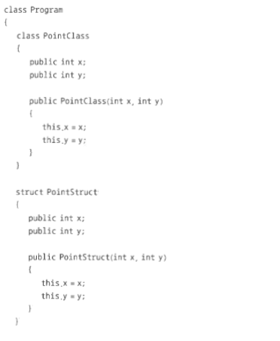
Section 04 구조체(9)
구조체 선언
  기본예제 8-7 구조체의 값 복사 (교재 395p) /8장/StructCopy

Slide 19
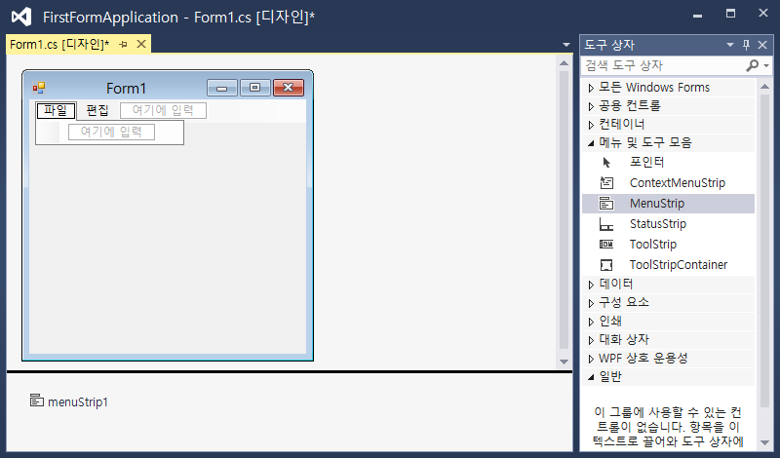

Section 10 윈도 폼: 윈도 폼에 메뉴와 상태 표시줄 만들기(1)
메뉴
  도구 상자에서 MenuStrip 드래그, 폼 위에 놓으면 메뉴 만들어짐
  “여기에 입력” 표시 부분에 글자 입력, 메뉴에 글자 들어 감

Slide 20
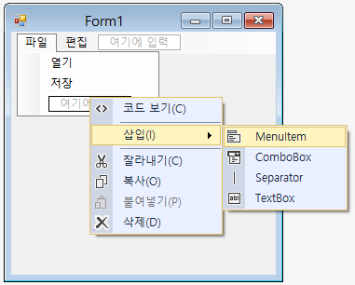
Section 10 윈도 폼: 윈도 폼에 메뉴와 상태 표시줄 만들기(2)
  “여기에 입력” 글자 위에 마우스 커서, 오른쪽 버튼 클릭, 다양한 요소 입력 가능

Slide 21
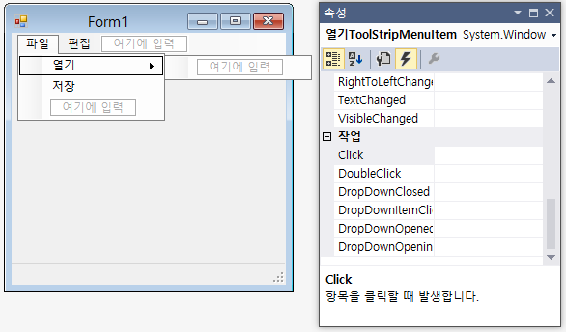
Section 10 윈도 폼: 윈도 폼에 메뉴와 상태 표시줄 만들기(3)
  속성의 이벤트 사용, 다양한 이벤트 연결
  요소 더블 클릭하면 Click 이벤트 메서드 자동 생성

Slide 22
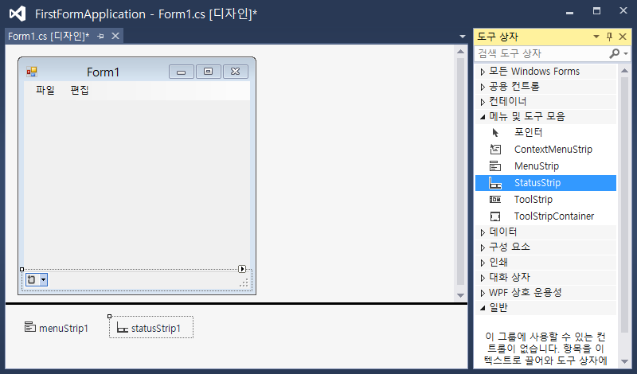
Section 10 윈도 폼: 윈도 폼에 메뉴와 상태 표시줄 만들기(4)
상태 표시줄
  도구 상자에서 StatusStrip 드래그해서 상태 표시줄 만들기

Slide 23
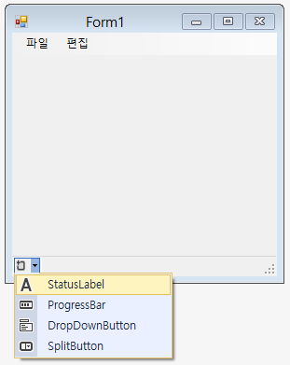
Section 10 윈도 폼: 윈도 폼에 메뉴와 상태 표시줄 만들기(5)
  상태 표시줄에 요소 추가, Name 속성 지정하면 코드에서 해당 요소 속성 지정, 이벤트 연결 가능

Slide 24
7단원 1번문제에서 만든 폼에 상태표시줄과 메뉴를 추가하시오.
  폼의 위치와 사이즈 둘 중 하나 이상은 structure를 이용하여 정의하시오.

